Slide 1
TRƯỜNG MẦM NON HOA SEN
LĨNH VỰC PHÁT TRIỂN THẨM MỸ
HOẠT ĐỘNG KPKH
KPKH: khâm phá các con vật thuộc nhóm gia súc
Đối tượng: 4-5 Tuổi

Slide 4
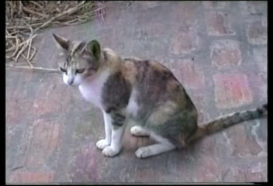
So sánh

Slide 6
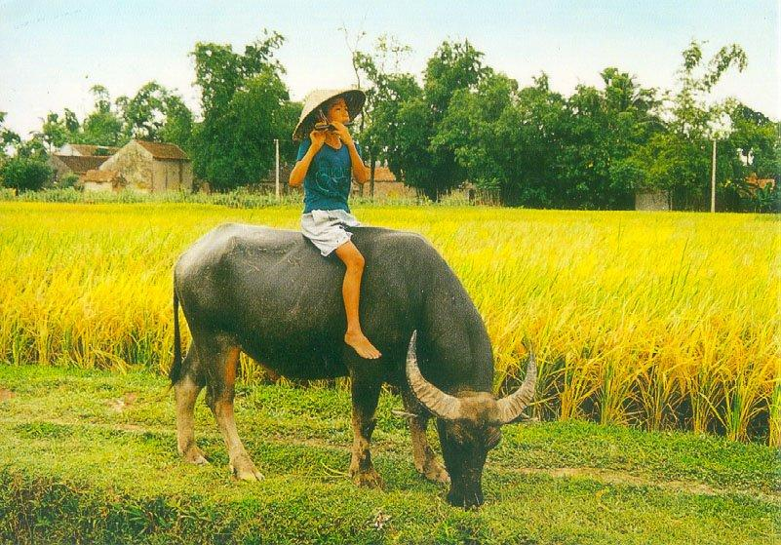

Slide 7
